Slide 1
Shodan信息收集
shodan搜索引擎介绍

Slide 2
课程内容
1. 信息收集介绍
3. Shodan搜索引擎介绍
2. 信息收集方式
4. Shodan注册与登录

Slide 3
信息收集介绍
01

Slide 4
信息收集
信息收集对于渗透测试可以说是重中之重，正所谓“知己知彼，百战不殆”。所以我们的信息收集也是一样，收集的信息自然也是越多越好。
对于目标的信息收集，主要针对目标的服务器系统、数据库系统、中间件系统、应用程序系统、以及边界设备等信息。以及收集针对于系统管理员的信息收集。

Slide 5
信息收集方式
02

Slide 6
信息收集方式
对于信息收集方式，可以分为以下两类：
1、主动信息收集：直接与目标进行交互，通过对交互过程中的信息进行收集。
例如：Nmap扫描、Burpsuite站点地图收集等。
2、被动信息收集：通过第三方引擎与目标交互，或不予目标交互查询具体数据库，获得目标的信息。
例如：Google Hacking、Shodan查询等。

Slide 7
Shodan搜索引擎介绍
03

Slide 8
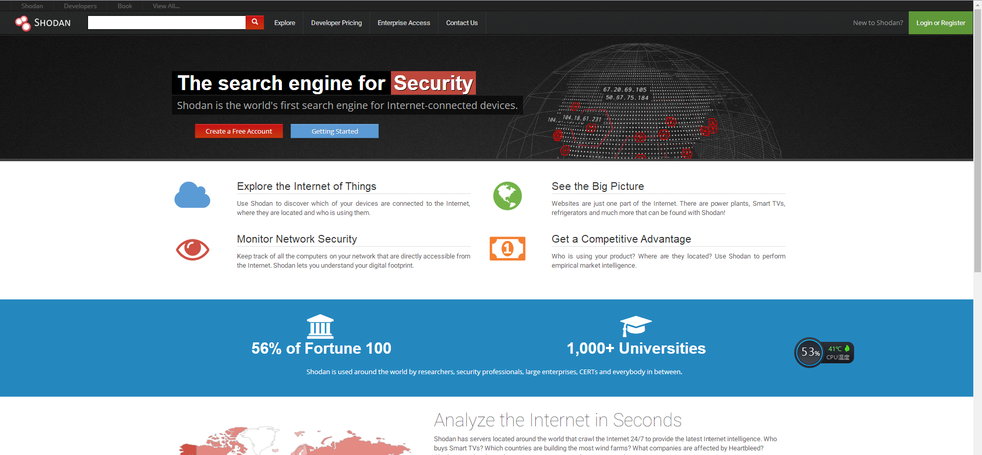
Shodan搜索引擎介绍
虽然目前人们都认为谷歌是最强劲的搜索引擎，但Shodan才是互联网上最可怕的搜索引擎。与谷歌不同的是，Shodan不是在网上搜索网址，而是直接进入互联网的背后通道。Shodan可以说是一款“黑暗”谷歌，一刻不停的在寻找着所有和互联网关联的服务器、摄像头、打印机、路由器等等。
Shodan网址：https://www.shodan.io/

Slide 9
Shodan注册与登录
04

Slide 10
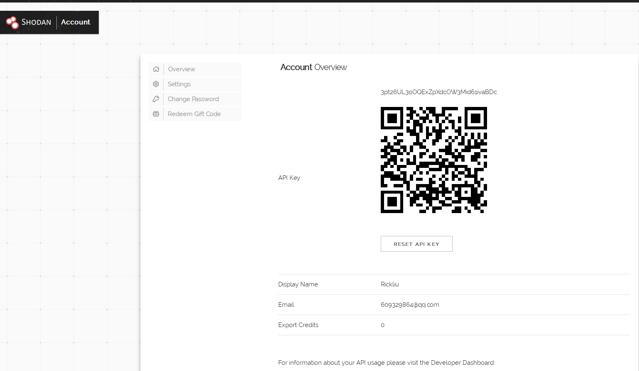
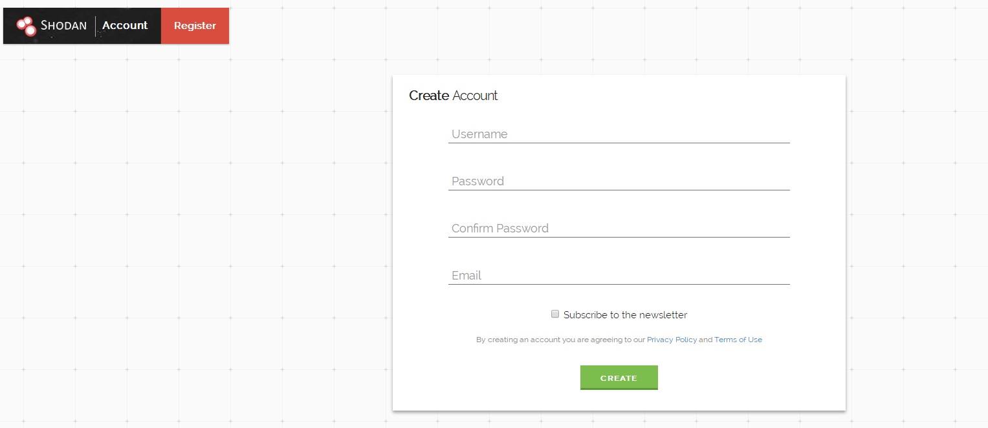
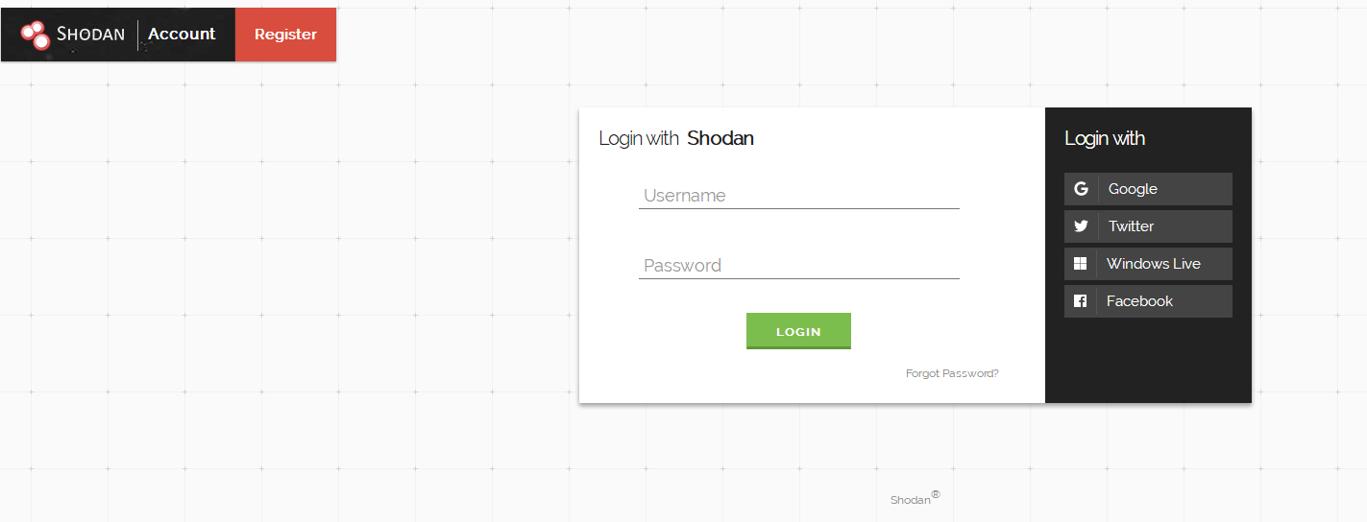
Shodan注册与登录
Shodan注册链接：https://account.shodan.io/register
Shodan登录链接：https://account.shodan.io/login?continue=https%3A%2F%2Faccount.shodan.io%2F

Slide 11
总结
1. 信息收集介绍
3. Shodan搜索引擎介绍
2. 信息收集方式
4. Shodan注册与登录

Slide 12
谢谢
欢迎关注

